Slide 1
Anatomie
Anatomie a fyziologie mluvních orgánů – ústrojí respirační, fonační, artikulační

Slide 2
MLUVIDLA KLASIFIKUJEME NA TROJÍ ÚSTROJÍ
Součinnost nastává pouze při tvoření hlásek a je realizována dechovým proudem, účastí hlasu a modifikací
Respirační ústrojí, fonační ústrojí, artikulační ústrojí

Slide 3
1. Respirační ústrojí

Slide 4
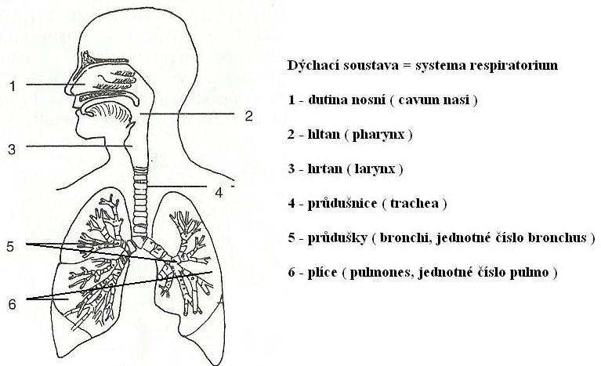
Respirační ústrojí
1. inspirační svaly
Bránice
2. expirační svaly
Břišní sval
3. plíce
Síla výdechu má vliv na tvorbu hlasu (sílu a výšku)
Horní cesty dýchací - dutina nosní, hltan
Dolní cesty dýchací - hrtan, průdušnice, průdušky, plíce

Slide 5
2. Fonační ústrojí
Hlasivky, hrtan

Slide 6
Hlasivky
Při dýchání jsou hlasivky oddáleny – ventilační postavení
Základní hlas vzniká postavením překážky výdechovému proudu – periodicky kmitají hlasivkové vazy – fonační postavení
Tlakem vzduchu z plic se začnou od sebe zespodu oddalovat, vzduch se dostane k horní části hlasivek a spodní část se zavře – výsledkem kmitání je základní tón (nezvučný, tichý a chraptivý)

Slide 7
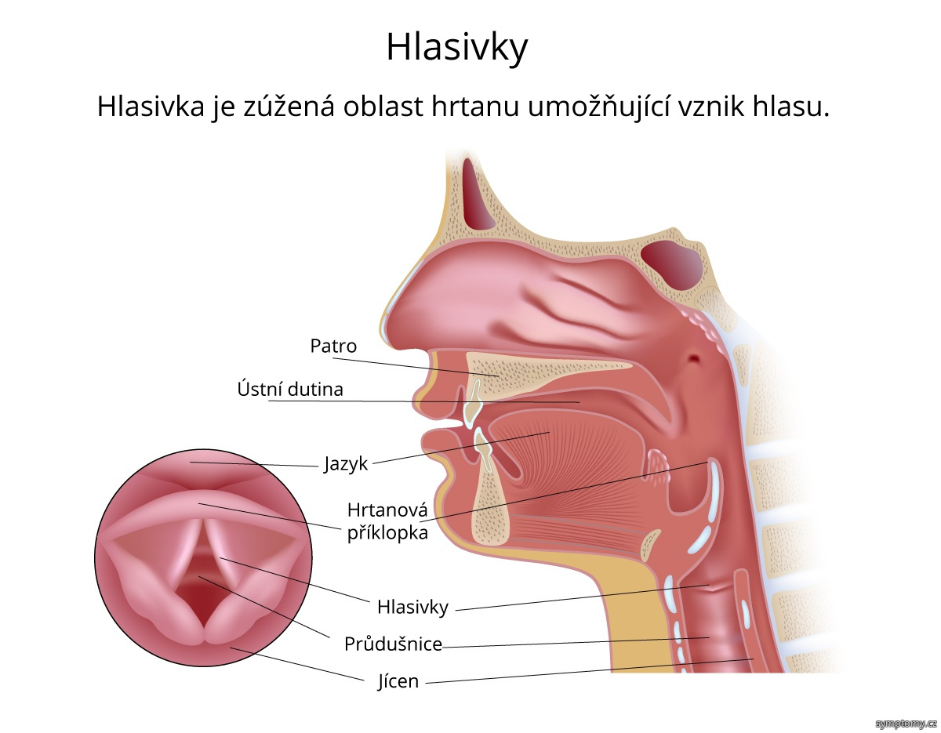
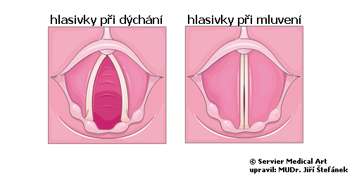

Slide 8
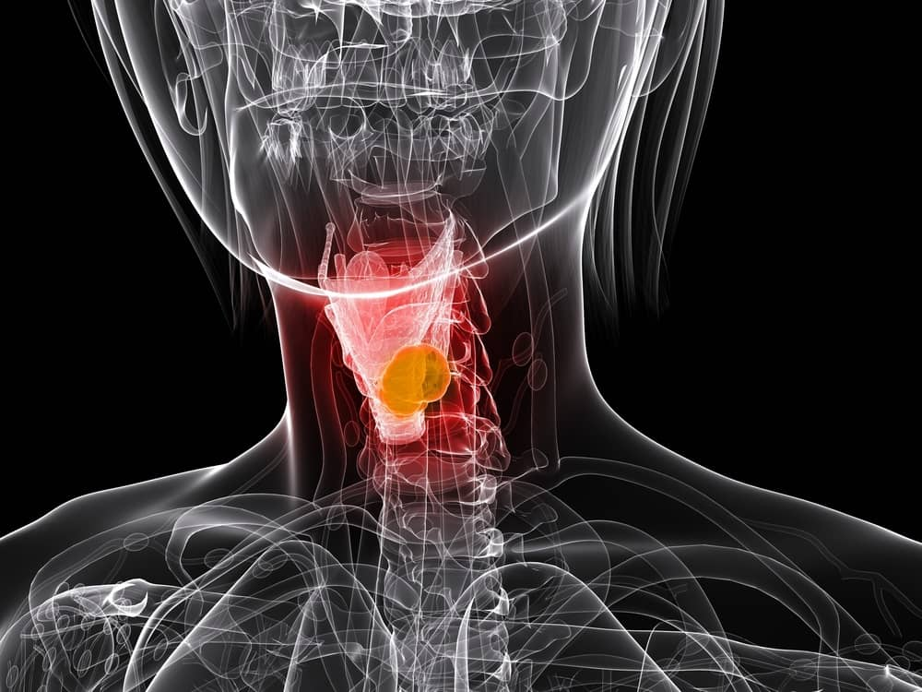
Hrtan (larynx)
Dochází zde ke vzniku hlasu
Je složen ze tří chrupavek
Nasedá na konec dýchací trubice
Supraglotický prostor hrtanu = nadhrtanový - hltan, dutina ústní, nosohltan, dutina nosní (ovlivňuje barvu hlasu, tvar a objem určují charakteristické individuální rozdíly)

Slide 9
Artikulační ústrojí
Hláskotvorné ústrojí

Slide 10
Artikulační ústrojí
Artikulační ústrojí jsou veškerá mluvidla nad hrtanem
Funkcí mluvidel je utvořit určitá artikulační postavení pro tvorbu hlásek a/nebo vytvářet dutiny s jistým objemem a otvorem k rezonanci hlasu a řeči
K diferencování hlásek dochází při modifikování výdechového a fonačního proudu mluvidly
Pohyblivé artikulátory
Dolní čelist, Rty, Jazyk, Měkké patro
Nepohyblivé artikulátory
Horní čelist, Dásňové výběžky, Tvrdé patro

Slide 11
Artikulační ústrojí
Výdechový proud
RESPIRAČNÍ POTÍŽE - nádech pusou, astma, povrchové dýchání (nevyužívá správně vitální kapacitu plic)
FONAČNÍ POTÍŽE - nedostatečné rozkmitání hlasivek
ARTIKULAČNÍ POTÍŽE - nedostatečné rozkmitání hrotu jazyka (u hlásky Ř)

Slide 12
Jak to vypadá?
https://www.youtube.com/watch?v=uTOhDqhCKQs

Slide 13
Centrální řízení řeči
Všechny činnosti související s řečí jsou řízeny mozkem
V mozkové kůře se nachází centrum řeči a odtud vycházejí složitě koordinované instrukce (signály) do svalů, plic, hltanu, úst …
Účast mozku na řízení dorozumívání:
Centrum řečového výkonu – motorika mluvidel (Brocovo centrum v čelním laloku)
Centrum rozumění / slyšení řeči (Wernickeovo centrum ve spánkovém laloku)

Slide 14
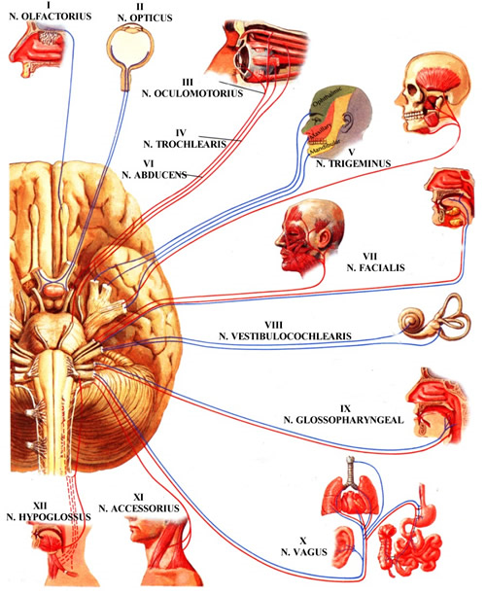
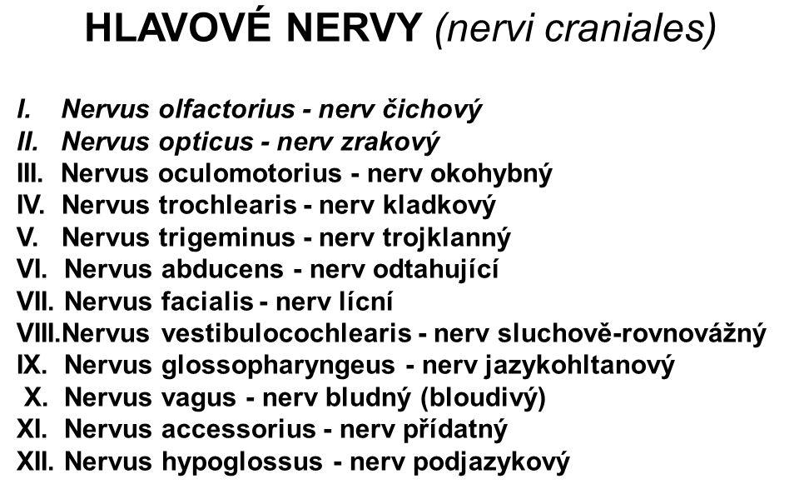
Hlavové nervy
Mozkové či hlavové nervy, jinak též kraniální nervy jsou nervy periferní nervové soustavy. Vystupují z:
Mozkového kmene
Prodloužené míchy
Varolova mostu
Středního mozku
U člověka existuje 12 párů hlavových nervů, které se označují římskými číslicemi od I. do XII.

